Slide 1
第一章 单片机技术概述
徐 海 华
深圳大学生物医学工程学院
hhxu@szu.edu.cn
西丽校区A2-425

Slide 3
考试类型
I 基本题 （100分）
一. 选择题（20分，10题）
二. 解答题（20分，4题）
三. 分析程序题（20分，5题）
四. 编程与应用题（40分，3题）
II 附加题（30分，2题）

Slide 4
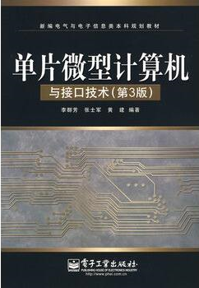
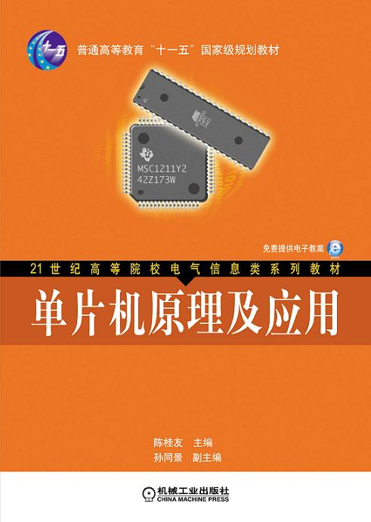
1. 教 材：
陈桂友，《单片机原理及应用》
机械工业出版社
2. 参考书籍：
李群芳， 《单片微型计算机与接口技术（第3版）》 电子工业出版社
3. 主要特色
以实用为主
可操作性强

Slide 5
内容:
4. 实验课：
教材:
深大生物医学工程教学实验中心
《微型计算机技术实验指导书》
实验安排 :
实验指导老师：刘昕宇，
地址：A2-102
时间：第二周开始

Slide 6

第 1 章 单片机技术概述
第 2 章 8051单片机及增强型8051内核
硬件部分
第 3 章 数字输入/输出端口
第 4 章 指令系统
软件部分-重点
第 5 章 汇编语言程序设计及仿真调试
第 7 章 中断
第 8 章 定时/计数器
软硬部分-重点
第 9 章 串行通信

Slide 7
怎么学？
以书本为基础！
掌握单片机硬件相关的基本概念、功能等
掌握单片机软件相关的基本指令、语法等
-----------------理论课
以实践为关键！
学会利用单片机设计各种硬件电路
学会编写和调试单片机程序
-----------------实验课

Slide 8
第一章 单片机技术概述
1.1 计算机的基本概念及分类
1.2 单片机技术发展的特点
1.3 常见的单片机简介
1.4 单片机的应用

Slide 9


1.基本概念
：计算机是微电子学与计算数学相结合的产物。
硬件基础
软件基础

Slide 10
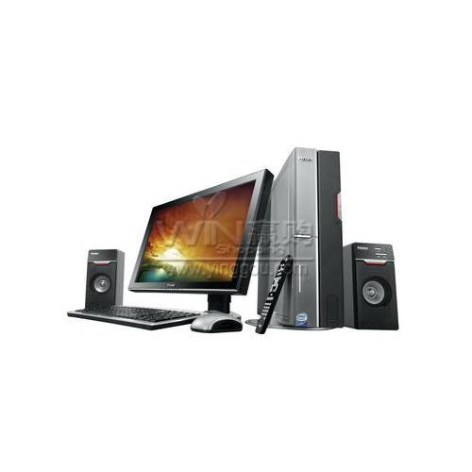
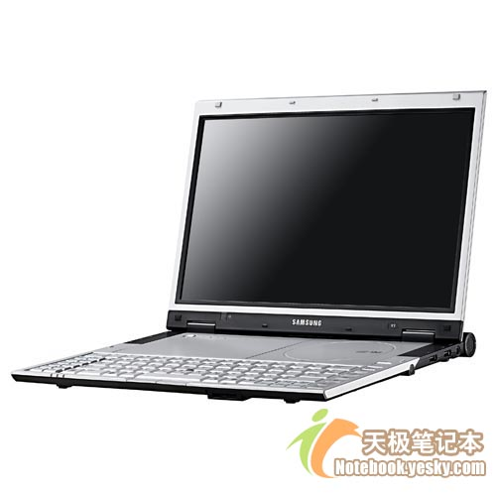
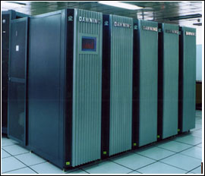
2.分类：
（1）通用计算机系统------高速、海量数值计算;
科学计算、数据处理；
较高的运算速度、较大的存储容量、配备较齐全的外部设备及软件，适应性很强，应用面很广；
运行效率、速度和经济性易受影响。

Slide 11
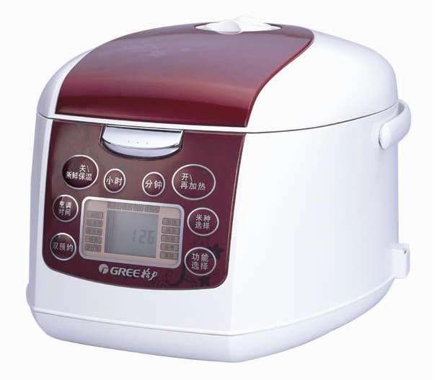
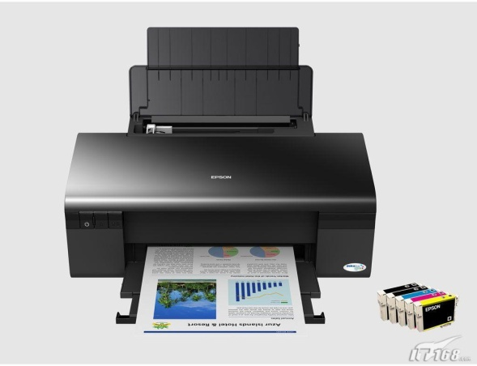
（2）嵌入式计算机系统-----测控系统等需要:
① 面向控制对象；
② 嵌入式；
③ 现场运行；
④ 体积小；
⑤ 控制功能。

Slide 12
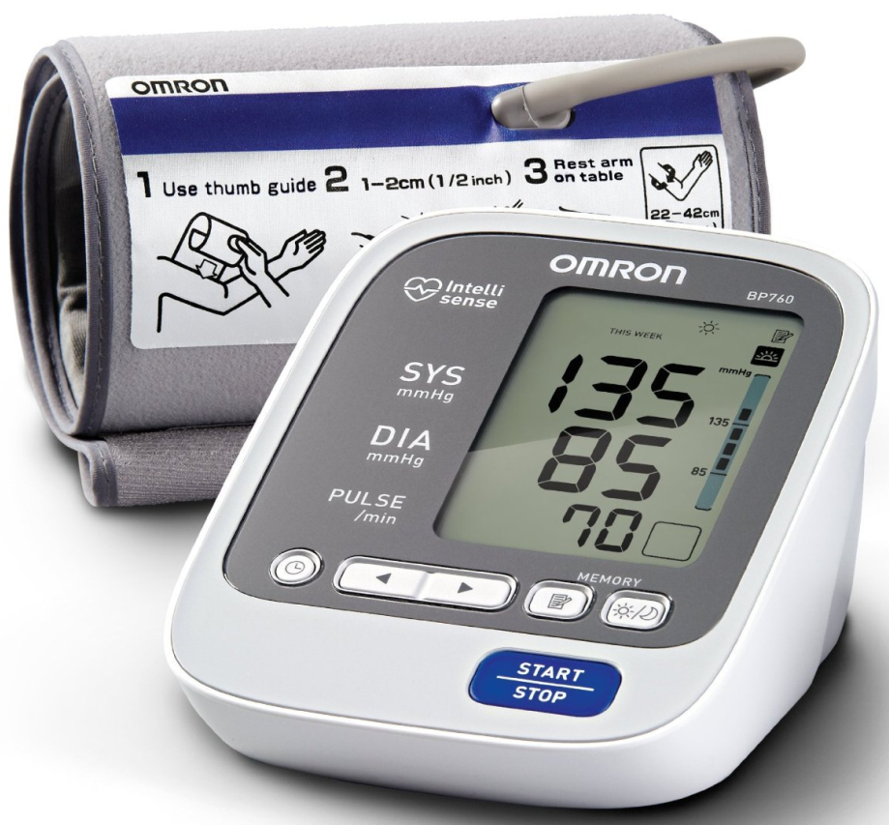
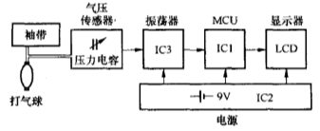
欧姆龙血压计
微处理器芯片-单片机
Notes:
收缩压（systolic blood pressure，SBP）
舒张压（diastolic blood pressure，DBP）

Slide 13
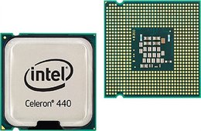
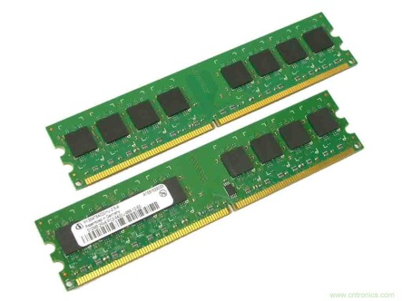
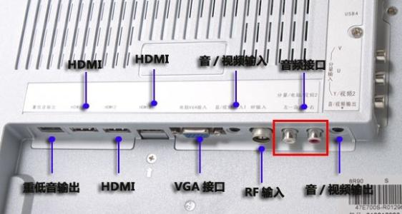
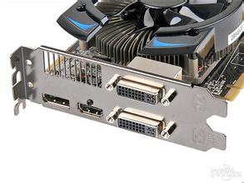
1.1.1 微型计算机的组成
运算器
中央处理器(CPU)
控制器
程序存储器 (ROM)
微型计算机
存储器
数据存储器(RAM)
输入/输出接口
Notes:
闪存是一种不挥发性（ Non-Volatile ）内存，在没有电流供应的条件下也能够长久地保持数据，其存储特性相当于硬盘，这项特性正是闪存得以成为各类便携型数字设备的存储介质的基础。

Slide 14
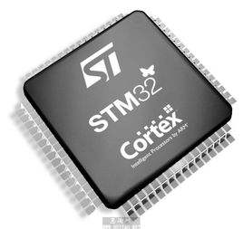
1.1.2 微型计算机的分类
1．按微处理器字长分类
4位、8位、16位、32位、64位
目前工业应用中，32位是主流！
比如 意法半导体的STM32 微控制器

Slide 15
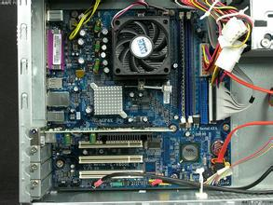
2. 按微型计算机的组装形式分类
（1）多板微型计算机----单机系统或系统机
微处理器、存储器、I／O接口、驱动电路、电源---在不同的PCB板；
各PCB板插在主机箱内标准的总线插槽上，通过系统总线相互连接起来。
台式电脑的主机

Slide 16
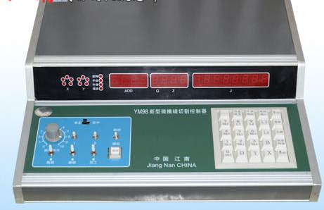
（2）单板机
CPU、存储器、I／O接口及输入、输出设备装配在同一块印刷电路板上。
微机线切割控制器

Slide 17
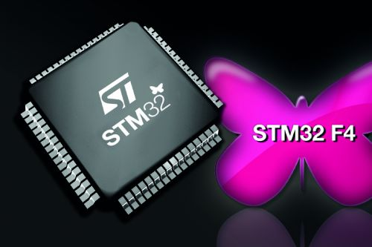
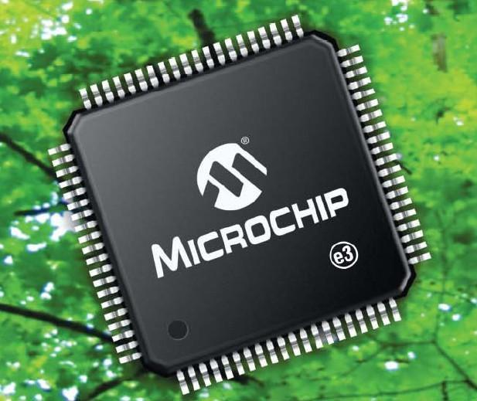
（3）单片机
CPU、RAM、ROM、I／O接口电路集成在同一块大规模集成电路芯片上，一个芯片就是一台微型机。
ST公司的8051内核 单片机
Microchip 公司的PIC 单片机

Slide 18
第七章
第二章
单片机工作支撑模块
数据存储器
程序存储器
其他模块
CPU
内部总线(数据总线、地址总线和控制总线)
定时/计数器模块
串行通信接口
A/D转换模块
D/A转换模块
其他I/O模块
第八章
第九章
第 十 章
第三章

Slide 19
1.2 单片机技术发展的特点
A/D 转换模块、D/A 转换模块;
集成度更高、功能更强
在系统可编程(ISP);
在系统调试 (ISD);
……
使用更方便
电路结构简单、体积减少、稳定性提高
低电压、低功耗
CMOS电路，具有省电工作状态。
价格更低
微电子技术的发展

Slide 20
1.3 常见的单片机简介
1.8051内核的单片机
Intel公司的MCS 8051系列单片机
型号 | 程序存储器 | 片内RAM | 定时/计数器 | 并行I/O | 串行口 | 中断源
8031 80C31 | 无 | 128B | 2x16bit | 32 | 1 | 5
8051 80C51 | 4KB ROM | 128B | 2x16bit | 32 | 1 | 5
8052 | 8KB ROM | 256B | 3x16bit | 32 | 1 | 6
8751 87C51 | 4KB EPROM | 128B | 2x16bit | 32 | 1 | 5

Slide 21
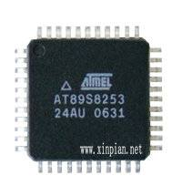
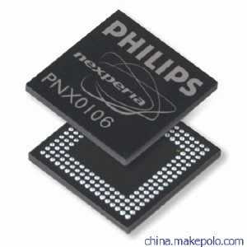
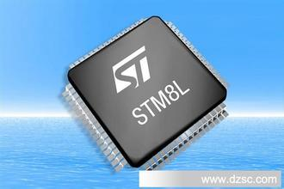
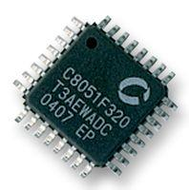
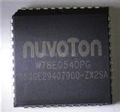
1.8051内核的单片机
Atmel 公司的89系列单片机；
Philips 公司的8051内核单片机；
ST公司的增强型8051内核单片机；
Silicon Laboratories 公司的C8051 系列单片机；
华邦公司的W78系列单片机。

Slide 22
TI 公司的MSC121X系列单片机：
世界最大的模拟电路技术制造商
型号 | MSC 1200 | MSC1201 | MSC 1202 | MSC 1210 | MSC 1211 | MSC 1212 | MSC 1213 | MSC 1214
ADC分辨率(位) SPI接口 | 24 | 24 | 16 | 24 | 24 | 24 | 24 | 24
ADC输入通道数 | 8 | 6 | 6 | 8 | 8 | 8 | 8 | 8
DAC输出类型 | 电流型 | 电流型 | 电流型 |  | 电压/电流型 | 电压/电流型 | 电压/电流型 | 电压/电流型
DAC分辨率 | 8位 | 8位 | 8位 |  | 16位 | 16位 | 16位 | 16位
DAC建立时间(us) |  |  |  |  | 8 | 8 | 8 | 8
DAC通道数 | 1 | 1 | 1 |  | 4 | 4 | 2 | 2
I²C接口 | 有 | 有 | 有 |  | 有 |  | 有
SPI接口 | 有 | 有 | 有 | 有 | 有 | 有 | 有 | 有

Slide 23
1.3 常见的单片机简介
2.其他单片机
Microchip公司的PIC系列单片机
Freescale公司的MC68系列单片机
TI公司的MSP430系列16位单片机
台湾HOLTEK公司的HT系列单片机
National公司的COP8系列单片机
Zilog公司的Z8系列单片机

Slide 24
1.4 单片机的应用
1、应用范围
工业
电机控制、数控机床、过程控制….
农业
智能灌溉、远程大棚控制….
仪器仪表
智能仪表仪器、医疗器械、色谱仪….
通信
调制解调器、网络终端、程控电话交换机….
日用品
移动电话、洗衣机、空调机、照相机…
军事导航
导弹控制、电子干扰系统…
汽车电子
音响控制、点火控制、排气控制、节能控制…

Slide 25
2、单片机应用系统的设计
（1）开发流程
1. 可行性调研
a). 充分调研；
b). 理论可行性；
c). 实践可行性。

Slide 26
2. 系统方案设计
a). 调研现有成熟方案；
b). 设立技术指标；
c). 编写任务书。
3. 设计方案细化、确定软硬件功能
a). 硬件、软件分工；
原则：尽可能由软件实现；

Slide 27
4. 硬件原理图设计
----实现项目全部基本功能所需的硬件电气连接原理图
a). 绝对部分工作量在最初方案的设计阶段；
b). 参考、借鉴现有的电路设计；
c). 设计需要考虑问题：
选择标准化、模块化的电路；
选择功能强、集成度高的芯片；
选择通用性强、货源充足的芯片；
设计需预留余地，以便将来修改、扩展；
多做调研，采用最新的技术；
考虑各个部分的驱动能力

Slide 28
5. 印刷电路板设计
a). PCB设计需要考虑问题：
元器件布局合理；
模拟地与数字地分开，以减少干扰；
地线加粗；
设计需充分考虑安装、调试、维护的方便；

Slide 29
6. 程序设计与模拟调试
a). 设计同时可进行程序模块编写、调试；
b). 设计需要考虑问题：
模块化、结构化的设计；
建立正确的数学模型；
绘制流程图，简洁、直观地对任务进行描述；
合理分配系统资源；
写上功能注释，提高程序的可读性、可维护性；
抗干扰设计
c). 利用编译程序汇编后生成目标代码。

Slide 30
7. 印刷电路板的测试
a). 电路测试，如检查是否存在短路；
b). 元器件的焊接；
c). 不接电源后，再进行检查；
d). 接电源进行仿真调试。
8. 系统在线仿真调试
a). 按模块进行仿真；
b). 整体仿真调试。
9. 系统试运行
a). 程序写入单片机，进行试运行；
b). 若出现问题，修改程序，转至步骤8。
30

Slide 31
（2）仿真调试
传统的单片机应用系统开发仿真环境
仿真头的位置就是应用系统中放入单片机的位置；
需使用单片机在线仿真器。

Slide 32
在系统仿真调试模式
在系统调试(In System Debugging)；
省去价格较贵的专用仿真器；
单片机的仿真调试引脚直接通过控制电路与计算机连接，通过计算机上的调试环境对系统进行仿真、调试；
优点：能够真正仿真单片机的工作状态，完成后直接使用，节省制作电路板的费用。

Slide 33
作业1（P12）
习题 1；
习题 2；

